Slide 1
Paměti
Adresování pamětí

Slide 2
Adresování pamětí
Adresní prostor mikroprocesoru je dán šířkou jeho adresní sběrnice:
  u 8-bitových mikroprocesorů a většiny jednočipových je šířka adresní sběrnice
  nejčastěji 16 bitů (64 KB).
  u procesorů do PC se pohybuje od 32 do 36 bitů
  (4 GB – 64 G).
Velikosti fyzicky připojených pamětí se pohybuje
v rozmezí od několika KB do několika GB.

Slide 3
Adresování pamětí
Do adresního prostoru mikroprocesorových systémů je nutno namapovat:
  paměti RAM
  paměti typu ROM
  paměť využívanou periferními zařízeními (videoram)
  vstupně výstupní zařízení (u mikroprocesorů které nerozlišují práci s pamětí a vstupně výstupní zařízení – např. Motorola)

Slide 4
Adresování pamětí
Podle velikosti dostupného adresního prostoru a požadavků na připojovaná zařízení se volí způsob adresace:
  Adresní prostor a připojené paměti jsou shodné, případně paměťový prostor je o trochu větší.
  Adresní prostor je menší než je velikost připojených pamětí.
  Adresní prostor je výrazně větší než je velikost připojených pamětí.

Slide 5



Paměťový prostor a paměť shodné
Nejjednodušší situace nastane, jestliže je
k mikroprocesoru připojená pouze jedna paměť, která se celá vejde do paměťového prostoru.
ADR
Paměť
μP

Slide 6
Paměť. prostor je větší než paměť
Pokud se připojuje jedna paměť menší než je adresní prostor, není potřeba nic řešit, pouze se nezapojí všechny adresní vodiče.
Paměť se pak objevuje (zrcadlí) na více adresách
  Například 16 KB paměť je připojena A₁₃-A_{0,}
  a zrcadlí se na adresách:
    0000h – 3FFFh
    4000h – 7FFFh
    8000h – BFFFh
    C000h – FFFFh

Slide 7
Paměť. prostor je větší než paměť
Pokud se připojuje více menších pamětí (paměťových čipů) je nutné pro výběr jednotlivých čipů použít adresní dekodér:
  Kombinační obvod sestavený z hradel
  (pro řešení jednodušších situací)
  Dekodér 1 z N
  (nejčastěji se používá obvodu 74138)
  Programovatelný obvod (PAL, GAL)
  ....

Slide 8



Paměť. prostor je větší než paměť
ADR
Paměť 32K
0000-7FFF
μP
Připojení dvou 32KB pamětí (ROM, RAM)
Paměť 32K
8000-FFFF
1
Výběr čipu je řízen přímo adresovým vodičem A₁₅

Slide 9





μP
Připojení čtyř pamětí RAM
a jedné paměti ROM s využitím dekodéru 74138
74138

Slide 10
Příklad 324.1
K fiktivnímu mikroprocesoru jsou připojeny 4 paměti RAM o velikosti 128 KB a jedna paměť EPROM o velikosti 64 KB.
Použité zapojení je jako na předcházejícím obrázku.
Kolik bitů musí mít adresní sběrnice?
Na jakých adresách budou přístupné jednotlivé paměťové obvody?
(Nakreslete mapu paměťového prostoru)

Slide 11
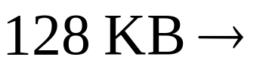







Příklad 324.1
adr. vodičů
adr. vodiče
adr. vodičů
Dostupný paměťový prostor:
Využitý paměťový prostor:
74138

Slide 12



Příklad 324.1
E0000-FFFFF
128K
C0000-DFFFF
128K
A0000-BFFFF
128K
80000-9FFFF
128K
Volný prostor 384K
20000-7FFFF
Zrcadlení 64K ROM
10000-1FFFF
74138
00000-0FFFF
64K

Slide 13
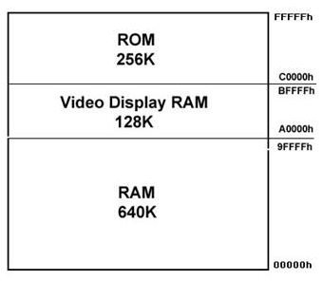
Paměťový prostor PC, PC-XT
Velikost paměťového prostoru 1 MB.
Pro paměť RAM je možné využít až 640 KB.
Na počátku paměti RAM jsou uloženy vektory přerušení či jiné konstanty DOS (přibližně 1 KB).

Slide 14
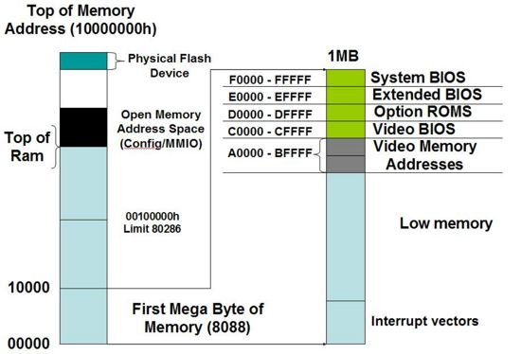
Fyzický paměťový prostor počítačů PC

Slide 15
Paměť. prostor je menší než paměť
Chybějící adresové bity je nutno získat jiným způsobem.
Nejčastěji se používá řešení, kdy pro získání části adresových vodičů se využije registr připojený jako vstupně výstupní zařízení:
  Registr může být paralelní “záchytný registr“
  do něhož se zapíše informace instrukcí výstupu (OUT) na adresu kam je namapován.
  Registr může být i sérioparalelní, jeho vstup
  je připojen na vnitřní sériovou sběrnici
  (SPI, I2C, Microwire,...).

Slide 16


Paměť. prostor je menší než paměť
Horní bity adresy A_{N} - A_{P+1} jsou uloženy v registru.
Paměť je rozdělená na banky či stránky
o velikosti 2^{N} bytů.
Přepínání bank se provádí změnou hodnoty v registru.
Paměť
μP
Reg

Slide 17
Příklady připojování pamětí
Mikroprocesor I8051
Paměť RAM AS6C2008 (256K x 8b)
  Bity adresy A₁₇ a A₁₆ jsou získány z bitů paralelního portu P1.7 a P1.6.
  Paměť je v systému jediná, /CE je připojen na „L“.
  Výběr paměti je realizován signály /WE a /OE
Paměť EPROM 27C256 (32K x 8b)
  Pro komunikaci s pamětí programu má mikroprocesor signál /PSEN.

Slide 18














8051
Reg
27C256
AS6C2008

Slide 19
Příklady připojování pamětí
ZX Spectrum
Základní model disponoval:
  16 KB paměti ROM
  48 KB paměti RAM
RAM byla složena z 16 KB SRAM (používané také jako video RAM) a 32 KB SRAM.
32 KB SRAM bylo realizováno za použití vadných 64 KB čipů.
FFFF
8000
DRAM
32 KB
SRAM 16 KB
7FFF
4000
ROM 16 KB
3FFF0000

Slide 20
Příklady připojování pamětí
Drátovými propojkami na desce plošného spoje pomocí několika bitů adresové sběrnice bylo možno po otestování čipů vybrat
z 64 KB plně funkčních 32 KB.
U pozdějších verzí již nebyly vadné čipy, a tak bylo možné využít paměť celou. Například počítač Didaktik GAMA měl dvě 32 KB banky přepínané jedním bitem paralelního portu.
Banka 0
Banka 1
DRAM32 KB
DRAM32 KB
SRAM 16 KB
ROM 16 KB

Slide 21
Příklady připojování pamětí
ATARI 800XL, 800XE, 65XE, 130XE
Počítač disponuje:
  64 kB paměti RAM (u verze 130XE 128 kB)
  24 kB paměti ROM
  Do paměťového prostoru je možné připojit externí cartridge s pamětí ROM.
V paměťovém prostoru jsou mapovány hardwarové vstupně výstupní registry.
Část paměti ROM lze odpojit a nahradit pamětí RAM.

Slide 22
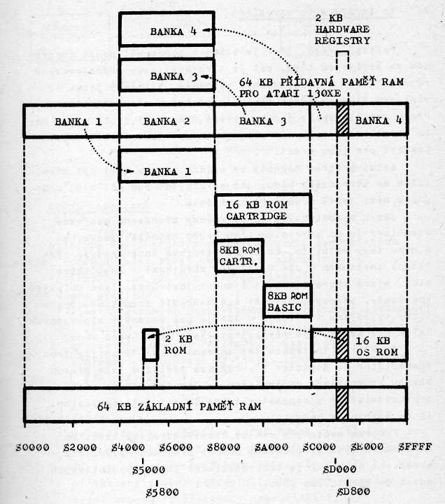
ATARI 130XE

